Slide 1
науково-технічна революція, освіта і наука
Презентація

Slide 2
Друга половина 1950-х — перша половина 1960-х років — найдинамічніша доба в історії української науки. Саме тоді було створено багато нових установ, особливо в напрямах, яких потребував розвиток військово-промислового комплексу. Характерною особливістю розвитку науки стало наближення мережі науково-дослідних установ до виробничої бази.

Slide 3
Інститут електрозварювання ім. Є. Патона розробляв нові технології автоматичного зварювання, що вивело СРСР на перше місце у світі в галузі зварювальної техніки. В Інституті проблем матеріалознавства, заснованому в 1955 p., розроблялася прогресивна технологія порошкової металургії. Того ж року організований Інститут металофізики. Його вчені створили жароміцні сплави для реактивної техніки.

Slide 4
Історичний факт
Щорічно кількість науково-дослідних установ збільшувалася. Якщо на початку 1951 р. в республіці налічувалося 462 наукові установи, де працювали понад 22 тис. науковців, то в 1958 р. їх число зросло до 487, а кількість наукових співробітників до 36,5 тис.

Slide 5
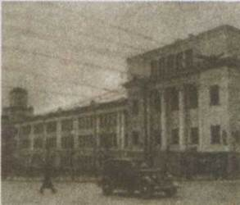
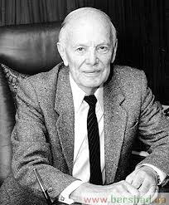
Головним науковим закладом республіки була Академія наук УРСР, яку з 1962 р. очолив академік Борис Патон.

Slide 6
До складу АН УРСР уходили Київський, Донецький, Дніпропетровський, Харківський, Південний (з центром в Одесі) та Західний (з центром у Львові) наукові центри, які об’єднували понад 80 науково- дослідних установ. У них працювали понад 80 тис. науковців. Крім наукових установ АН УРСР, у республіці діяла широка мережа галузевих і університетських науково- дослідних організацій і підрозділів: кафедр, лабораторій, науково-дослідних інститутів, секторів тощо. Згідно зі статутом 1963 p., АН УРСР підпорядковувалася Раді міністрів УРСР та Президії АН СРСР.

Slide 7
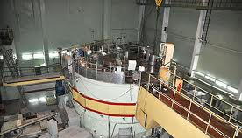
У 1955 р. був створений Інститут радіофізики та електромеханіки, у 1960 р. — Фізико-технічний інститут низьких температур, у Києві запрацював дослідницький атомний реактор.

Slide 8
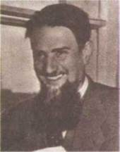
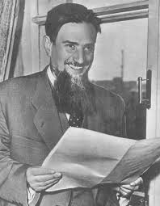
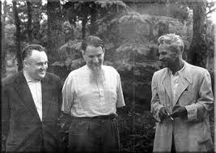
Учені харківських інститутів спеціалізувалися в галузі металургії, ядерної фізики, ядерної енергетики, керованих термоядерних реакцій тощо. Науковці цих закладів узяли участь у виконанні програми з розвитку ядерної енергетики, якою керував відомий радянський фізик-ядерник Ігор Курчатов.

Slide 9
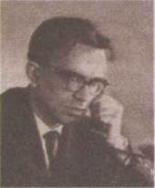
Помітних успіхів в Україні досягла
кібернетика. У 1957 р. в складі АН УРСР
почав діяти Обчислювальний центр на чолі з Віктором Глушковим. Він працював над створенням обчислювальних машин для управління виробничими процесами, розробляв теорію швидкодіючих ЕОМ. Звичайно, кібернетики того часу займалися також оборонною тематикою: створенням приладів для наведення на ціль літаків-винищувачів і зенітних ракет, визначення координат точки запуску ворожих ракет.

Slide 10
Українські науковці та інженери спроектували та збудували цифрову машину «Київ» (1960), першу в СРСР машину широкого профілю «Дніпро» (1961), машини «Промінь» (1962), «Мир» (1964) та ін. У 1962 p., ураховуючи кваліфікацію співробітників та наукові досягнення, Обчислювальний центр був перейменований на Інститут кібернетики АН УРСР. За цикл праць з теорії цифрових автоматів директор інституту академік В. Глушков був відзначений Ленінською премією. Під його керівництвом укладена та видана українською мовою перша у світі «Енциклопедія кібернетики».

Slide 11
Над замовленнями ВПК активно працював Інститут механіки. Він займався розробкою рекомендацій щодо подолання вібрацій корпусів міжконтинентальних балістичних ракет, теорією конструктивної міцності пластмас для ракетної техніки, проектованої Дніпропетровським конструкторським бюро «Південне».

Slide 12
Світового визнання досягнули українські учені в галузі точних наук. Серед них надзвичайно вагоме місце займали розроблені наприкінці 1950-х років академіком Миколою Боголюбовим нові методи квантової теорії поля та статичної фізики. Це дало змогу обґрунтувати теорію надтекучості та надпровідності.

Slide 13
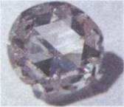
Відповідно до потреб оборонної
галузі швидко розвивалися різні
напрями фізичної науки.
Фундаментальні дослідження
проводились у галузі фізики твердого
тіла та низьких температур, фізики напівпровідників, радіофізики, теоретичної й експериментальної ядерної фізики, фізики плазм і керованого термоядерного синтезу, астрономії та радіоастрономії. Інститут фізики в 1960 р. ввів у дію ядерний реактор, що дало можливість розвивати дослідження фізики атомного ядра. Того ж року на базі Інституту фізики було створено Інститут напівпровідників. Колектив Українського науково-дослідного конструкторсько-технологічного інституту синтетичних надтвердих матеріалів АН УРСР у 1961 р. вперше у світі одержав штучні алмази.

